Slide 1
LÍNGUA INGLESA
ENSINO MÉDIO

Slide 2
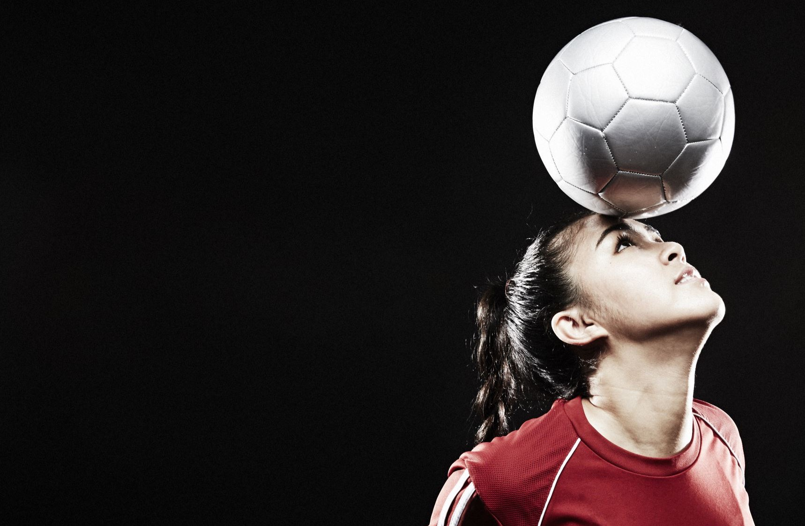
INTRO 3
MANDELA apud SPORT FOR SOCIAL CHANGE NETWORKS. Home. Pretoria: SSCN, c2024. Disponível em: https://www.sscn.co.za. Acesso em: 31 ago. 2024.
“Sport has the power to change the world. It has the power to unite in a way that little else does. It speaks to youth in a language they understand. Sport can create hope where once there was only despair. It is more powerful than governments in breaking down racial barriers. It laughs in the face of all types of discrimination.”
Escolha a única afirmação a seguir que não faz parte
da citação apresentada.
O esporte tem o poder de mudar o mundo.
O esporte pode criar esperança onde antes havia apenas desespero.
O esporte tem a capacidade de derrubar as barreiras da discriminação.
O esporte é tão poderoso quanto os governos em quebrar barreiras raciais.

Slide 3
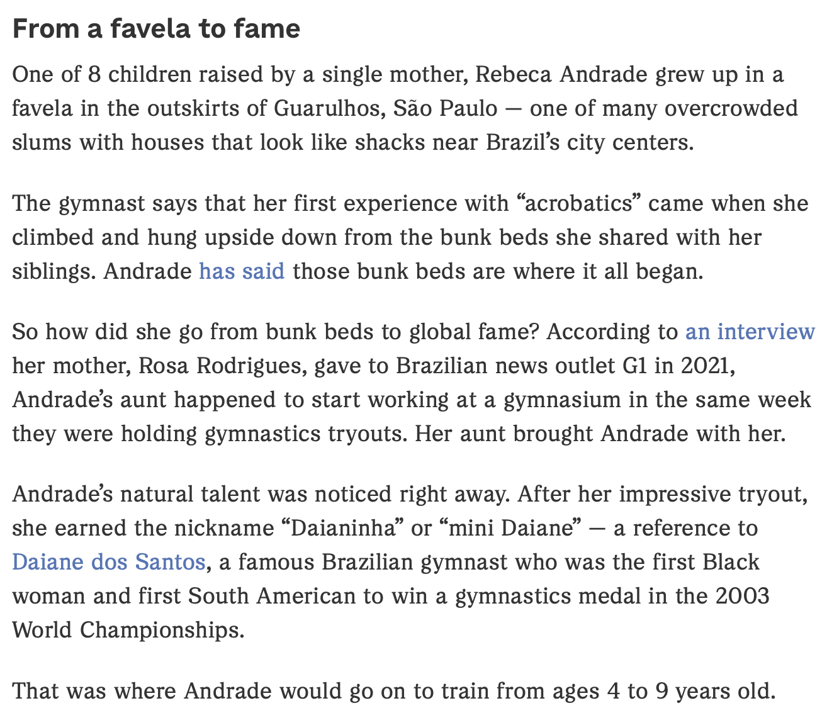
INTRO 3
TIP
Em textos na internet,
é comum haver termos sublinhados e/ou em cor diferente. Eles são hyperlinks que podem ser clicados e nos levar para outros textos, possibilitando diferentes trajetos de leitura.
GUINLE, Maria Isabel Barros. How a bunk bed acrobat from a favela in Brazil became the #2 female gymnast in the world. NPR, Paris, France, 1 ago. 2024. Disponível em: https://www.npr.org/sections/goats-and-soda/2024/08/01/g-s1-14808/olympics-simone-biles-rebeca-andrade-gymnastics-silver-medal. Acesso em: 31 ago. 2024.

Slide 4
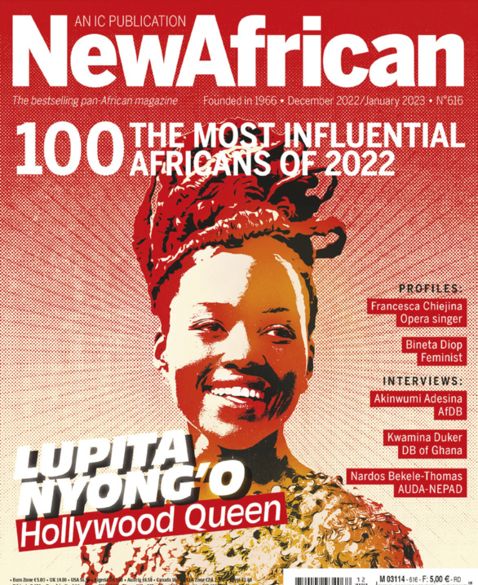
INTRO 3
Assim como Rebeca Andrade, outras
mulheres são exemplos de determinação e inspiração, como é o caso da mexicano-
queniana Lupita Nyong’o (1983-). Com base na capa de revista, escolha as afirmações verdadeiras sobre ela.
Lupita Nyong’o is a successful Hollywood actress.
She was one of the 100 most influential Africans of 2022.
She released her first opera álbum in 2022.
The title “Hollywood Queen” means she is a very important woman in the film industry.
DIETZ, Charles. December 2022 / January 2023. New African, [s. l.], n. 616, cover, 1 dez. 2022. Disponível em: https://newafricanmagazine.com/28897/. Acesso em: 31 ago. 2024.

Slide 5
INTRO 3
Spanglish
pues estoy creando Spanglish
bi-cultural systems
scientific lexicographical
inter-textual integrations
two expressions
existentially wired
two dominant languages
continentally abrazándose
in colloquial combate
imperio spanglish emerges
sobre territorio bi-lingual
las novelas mexicanas
mixing with radiorocknroll
immigrant/migrant
nasal mispronouncements
hip-hop, street salsa, spanish pop
standard english classroom
with computer technicalities
spanglish is literally perfect
THINK ABOUT IT!
Para você, de que manei-ra o uso do Spanglish pode ser visto como uma forma de resistência cultural? Como a aceita-ção do Spanglish pode contribuir para uma sociedade mais inclusiva?
GARGESH, R. South Asian Englishes. In: KACHRU, B. B.; KACHRU, Y.; NELSON, C. L. (Eds.). The Handbook of World Englishes. Singapore: Blackwell, 2006.
(Enem) Nesse poema de Tato Laviera, o eu lírico destaca uma
a) convergência linguístico-cultural. d) discriminação cultural.
b) característica histórico-cultural. e) censura musical.
c) tendência estilístico-literária.

Slide 6
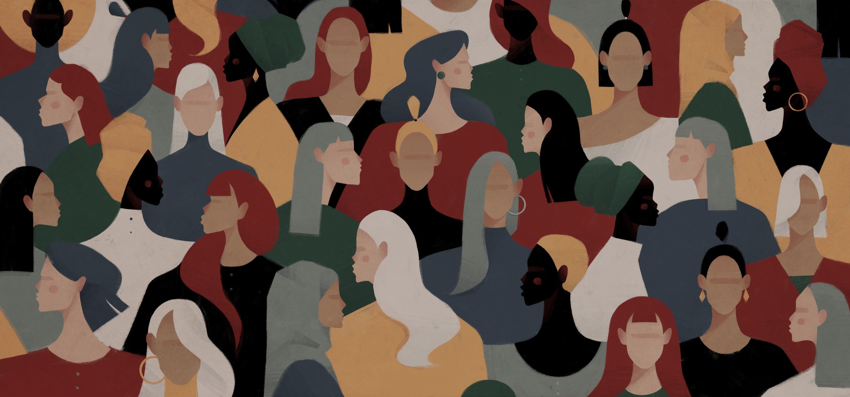
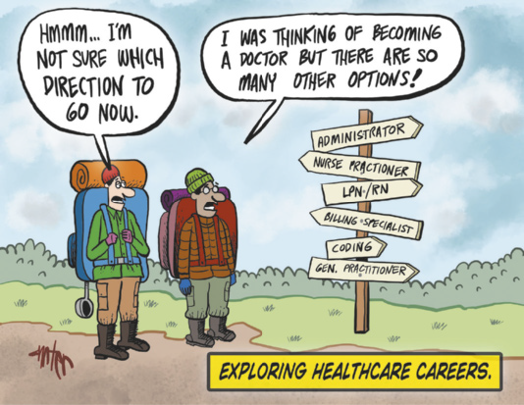
UNIT 9
TEENAGERS AND WORK
Qual é a situação retratada no cartum? Você se sente da mesma forma que os personagens?
CARTER, Jon. [Exploring healthcare careers]. [S. l.]: Cartoonstock, 27 ago. 2018. Disponível em: https://www.cartoonstock.com/cartoon?searchID=CS472652. Acesso em: 24 ago. 2024.

Slide 7
UNIT 9
Considering the part-time jobs that fit your personality, which ones may also fit with your school hours?
babysitter
baker
car
washer
data
clerk
dog
walker
farm worker
grocery store cashier
library assistant
music
tutor
social media assistant
web or graphic designer

Slide 8
UNIT 9
LANGUAGE NOTE
Os verbos modais, como can, might e may, são usados antes da forma
básica do verbo principal.
“[…] you can often find a part-time job as a data clerk.”
“[…] you might be able to make some money as a tutor.”
“[…] being a dog walker may be just the right job for you.”

Slide 9
UNIT 9
ESTRUTURA DA CONDICIONAL DO TIPO 1 (FIRST CONDITIONAL)
oração iniciada por if (if clause)
oração principal (main clause)
“If you have basic computer skills […],
you can often find a part-time job as a data clerk.”
“If you like dogs,
being a dog walker may be just the right job for you.”
“If you do a good job,
you will likely attract even more customers […].”
If + verbo no
simple present
can/might/may/will (not) +
forma básica do verbo principal

Slide 10
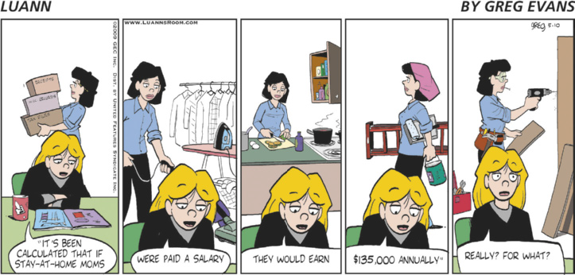
UNIT 9
EVANS, Greg; EVANS, Karen. [Luann]. [S. l.]: Go Comics, 10 maio 2009. Disponível em: www.gocomics.com/luann/2009/05/10. Acesso em: 25 ago. 2024.
Choose the correct statements about the comic strip.
Stay-at-home moms receive $135,000 annually.
Luann doesn’t understand why stay-at-home moms deserve a salary.
The comic strip shows a typical day in the life of Luann’s mom.

Slide 11
UNIT 9
ESTRUTURA DA CONDICIONAL DO TIPO 2 (SECOND CONDITIONAL)
oração iniciada por if (if clause)
oração principal (main clause)
“If stay-at-home moms were paid a salary,
they would earn $135,000 annually.”
“If I were Luann,
I wouldn’t be surprised at the study.”
If + verbo no
simple past
would (not)+
forma básica do verbo principal

Slide 12
LANGUAGE REFERENCE
UNIT 9: if clauses
(types 1 and 2)
Observe, no quadro a seguir, como é formada a oração condicional do tipo 1 (first conditional).
Oração condicional (if clause) | Oração principal (main clause)
If + verbo no simple present, | will (not) + forma básica do verbo principal OU can/may/might/should/be likely + forma básica do verbo principal.

Slide 13
LANGUAGE REFERENCE
UNIT 9: if clauses
(types 1 and 2)
Observe, no quadro a seguir, como é formada a oração condicional do tipo I1 (second conditional).
Oração condicional (if clause) | Oração principal (main clause)
If + verbo no simple past, | would (not) + forma básica do verbo principal

Slide 14
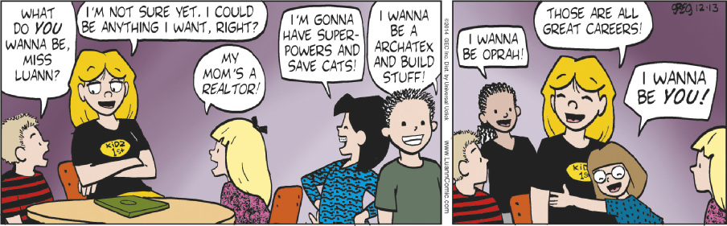
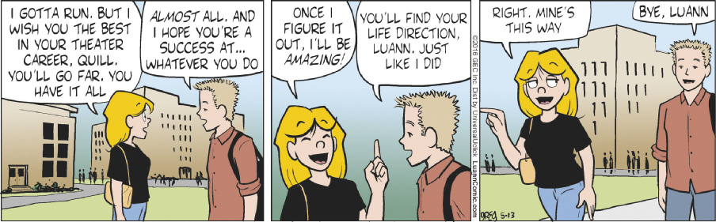
UNIT 9
TIP
Conhecer convenções relacionadas a contextos e a gêneros de texto ajuda-nos a compreender e a produzir textos de cada gênero. Com um colega, identifiquem características do gênero tirinha que vocês encontram nos textos e escrevam-nas em seus cadernos.
EVANS, Greg; EVANS, Karen. [Luann]. [S. l.]: Go Comics, 13 dez. 2014. Disponível em: https://www.gocomics.com/luann/2014/12/13. Acesso em: 25 ago. 2024.
EVANS, Greg; EVANS, Karen. [Luann]. [S. l.]: Go Comics, 13 maio 2016. Disponível em: https://www.gocomics.com/luann/2016/05/13. Acesso em: 25 ago. 2024.

Slide 15
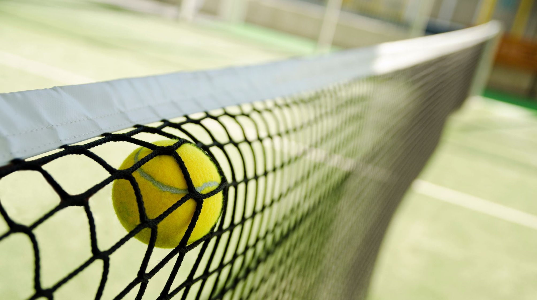
UNIT 10
The power of sports
Sports isn’t only about winning – it has lessons to teach us about life
MUNDIE, Simon. Sport isn’t only about winning – it has lessons to teach us about life. The Guardian, [London, UK], 7 jan. 2024. Disponível em: https://www.theguardian.com/lifeandstyle/2024/jan/07/sport-is-not-only-about-winning-it-has-lessons-to-teach-us-about-life. Acesso em: 28 ago. 2024.
Importance of sports in promoting peaceful and inclusive societies
Segundo as manchetes apresentadas, qual a importância do esporte?
IMPORTANCE of sports in promoting peaceful and inclusive societies. Times of India, [Gurugram]. 6 abr. 2024. Disponível em: https://timesofindia.indiatimes.com/life-style/soul-search/importance-of-sports-in-promoting-peaceful-and-inclusive-societies/articleshow/109090232.cms. Acesso em: 28 ago. 2024.

Slide 16
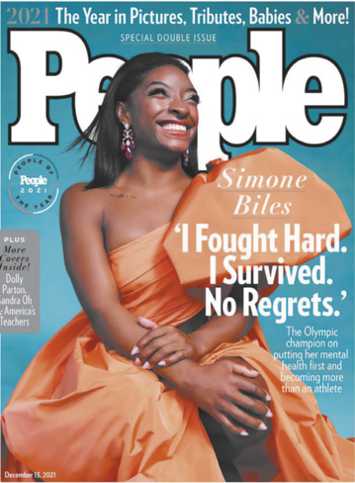
UNIT 10
The power of sports
Leia a capa de revista (magazine cover) e responda às perguntas.
Quem é a atleta que aparece na capa da revista?
Qual expressão, em inglês, foi usada para descrevê-la como atleta?
Com base na capa, o que ela coloca em primeiro lugar?
O que mais você sabe sobre ela?
The Olympic champion on
putting her mental health first and becoming more
than an athlete
FINAN, Eileen. For Simone Biles, the mental health journey is never over: ‘but I know who I am now’. People, [New York, USA], 1 dez. 2021. Disponível em: https://people.com/sports/simone-bilespeople-2021-person-of-the-year-mental-health/. Acesso em: 28 ago. 2024.

Slide 17
UNIT 10
“Biles is the most decorated gymnast in history.”
“And, while she is still scared to do gymnastics, she is excited and more confident than she was in Tokyo.”
a) Quais são os adjetivos que descrevem emoções e estados mentais de Simone Biles?
I. Decorated. II. Scared. III. Excited.
b) Qual é o adjetivo que descreve que Simone Biles recebeu muitas medalhas e reconhecimentos?
I. Decorated. II. Scared. III. Excited.
c) No caso dos adjetivos em negrito, como eles são formados?
I. Substantivo + -ed. II. Forma básica de um verbo terminado em e + -d.

Slide 18
UNIT 10
“I have to focus on my mental health […]”
“We have to protect our minds and our bodies […]”
“[…] mental health should be a priority in sport.”
a) Nos fragmentos I e II, have to expressa uma
I. necessidade forte. II. possibilidade remota.
b) No fragmento III, should expressa uma
I. obrigação. II. recomendação.

Slide 19
LANGUAGE REFERENCE
UNIT 10: modal verbs
(have to, should, must)
Os verbos modais são usados antes do verbo principal em sua forma básica:
“Mental health should be a priority in sports.”
(should expressa uma recomendação, um aconselhamento)
Athletes must/have to prioritize their mental health.
(must/have to expressa uma obrigação, uma necessidade forte)
You mustn’t take medication without a prescription.
(mustn’t indica proibição)
Athletes don’t have to face mental health issues alone.
(don’t have to indica ausência de necessidade ou obrigatoriedade)

Slide 20
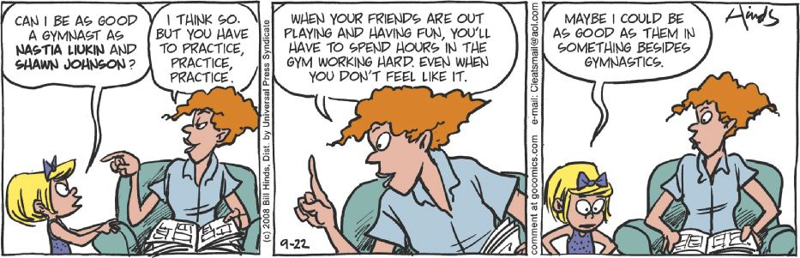
UNIT 10
HINDS, Bill. [Cleats]. [S. l.]: GoComics, 22 set. 2008. Disponível em: https://www.gocomics.com/cleats/2008/09/22. Acesso em: 29 ago. 2024.
Choose the correct statements about the comic strip.
Nastia Liukin and Shawn Johnson are famous gymnasts that the girl admires.
The mother says that the girl needs a lot of practice to become a good gymnast.
After hearing her mother’s response, the girl still wants to be a professional gymnast.

Slide 21
UNIT 10
HINDS, Bill. [Cleats]. [S. l.]: GoComics, 22 set. 2008. Disponível em: https://www.gocomics.com/cleats/2008/09/22. Acesso em: 29 ago. 2024.
Leia novamente a tirinha e escolha a alternativa que completa corretamente cada frase a seguir.
A frase que possui significado equivalente a “you have to practice, practice, practice” é
I. You must practice, practice, practice. II. You shouldn’t practice, practice, practice.
Em “you have to practice” e “you’ll have to spend hours in the gym” o verbo modal have to é usado para expressar uma
I. necessidade forte. II. possibilidade remota.

Slide 22
UNIT 10
How often do you... | very often | often | sometimes | almost never | never
a) feel stressed about school exams?
b) talk to someone about your feelings?
c) feel anxious in social situations?
d) feel overwhelmed by your responsibilities?

Slide 23

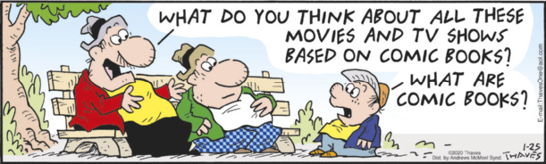
UNIT 11
LIGHTS, CAMERA, ACTION!
Segundo o cartum, o que é mais comum na rotina do menino: assistir a filmes e a séries ou ler histórias em quadrinhos?
THAVES. [Frank and Ernest]. [S. l.]: GoComics, 25 jan. 2020. Disponível em: https://www.gocomics.com/frank-and-ernest/2020/01/25. Acesso em: 30 ago. 2024.

Slide 24
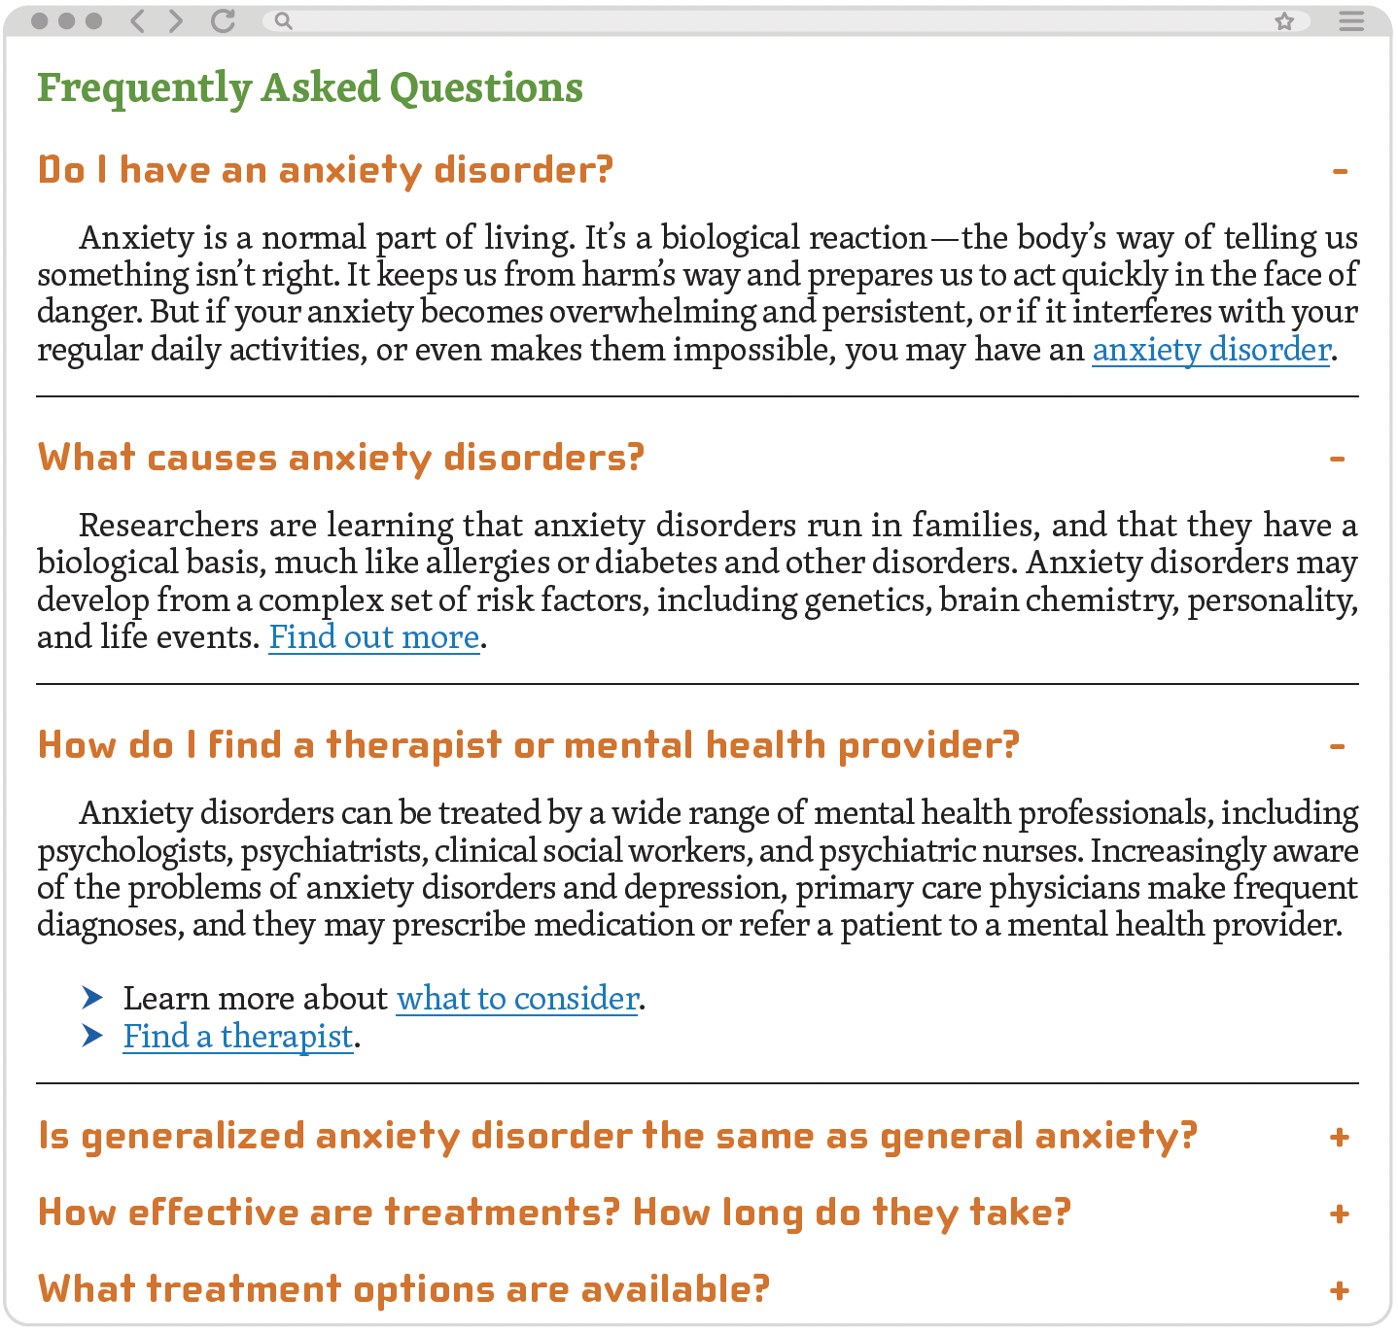
UNIT 11
TIP
Conhecer convenções relacionadas a contextos e a gêneros de texto ajuda-nos a compreender e a produzir textos de cada gênero. Com um colega, identifiquem características do gênero perguntas frequentes (FAQ) que vocês encontram
no texto e escrevam-nas em seus cadernos.
ANXIETY AND DEPRESSION ASSOCIATION OF AMERICA. Frequently asked questions. Silver Spring: ADAA, 8 abr. 2021. Disponível em: https://adaa.org/understanding-anxiety/faqs. Acesso em: 29 ago. 2024.

Slide 25
UNIT 11
How can you describe your favorite movie or TV series?
adventurous
entertaining
epic
exciting
funny
groundbreaking
inspiring
interesting
mysterious
original
romantic
touching
unforgettable

Slide 26
UNIT 11
What’s your favorite kind of movie or TV series?
adventure
animated (animation)
comedy
comedy-drama (dramedy)
coming-of-age
documentary
drama
fantasy
musical
romance
science fiction (sci-fi)
superhero
thriller

Slide 27
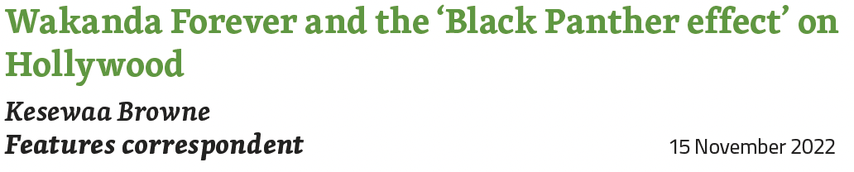
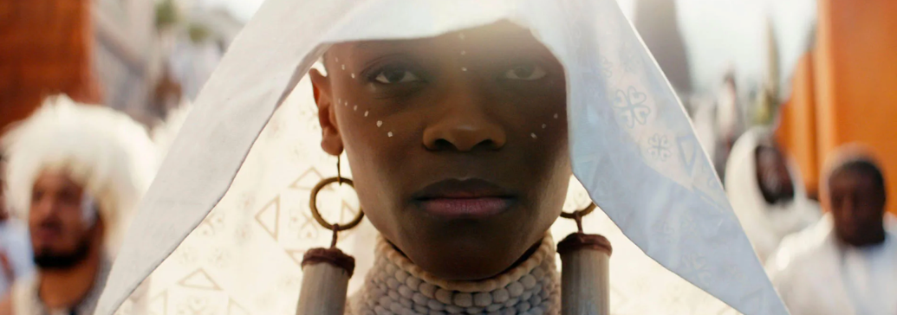
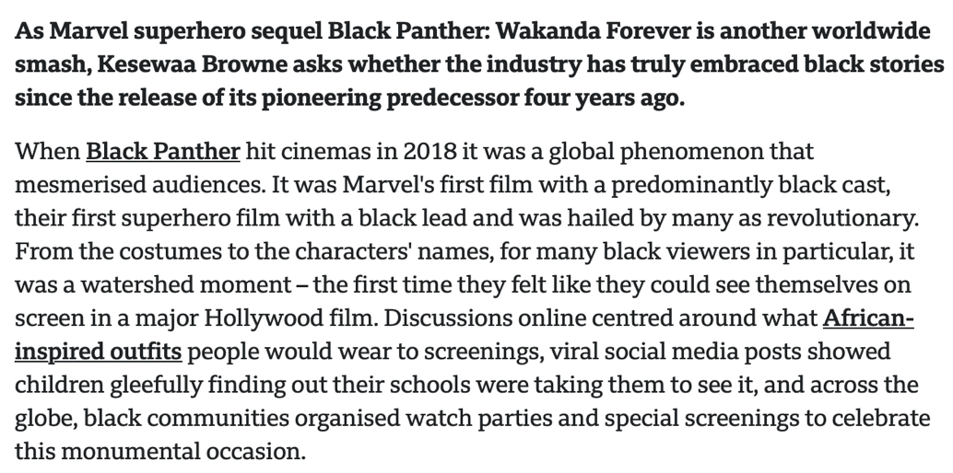
UNIT 11
Identifique a afirmação a seguir que não está correta sobre o filme Pantera Negra (Black Panther).
O filme chegou aos cinemas em 2018.
O elenco é predominantemente negro.
O filme foi o primeiro da Marvel a ter um protagonista negro.
Diversas crianças ao redor do mundo assistiram ao filme na escola.
Muitos se sentiram representados pela primeira vez em um grande filme de Hollywood.
BROWNE, Kesewaa. Wakanda forever and the ‘Black Panther effect’ on Hollywood. BBC, [United Kingdom], 15 nov. 2022. Disponível em: https://www.bbc.com/culture/article/20221115-wakanda-foreverand-the-black-panther-effect-on-hollywood. Acesso em: 30 ago. 2024.

Slide 28
UNIT 11
A seguir, você encontra outro trecho do mesmo artigo escrito por Kesewaa Browne. Nele, a autora responde ao questionamento feito no início do texto. O que ela pode concluir sobre a indústria cinematográfica? Identifique a afirmação correta.
There is certainly more room for improvement in getting fair and equal representation in Hollywood. [...] A 2021 report by management consultancy firm McKinsey and Company
revealed that fewer black-led stories get told, and when they are, they have been underfunded and undervalued, despite often earning higher relative returns than other movies. [...]
BROWNE, Kesewaa. Wakanda forever and the ‘Black Panther effect’ on Hollywood. BBC, [United Kingdom], 15 nov. 2022. Disponível em: https://www.bbc.com/culture/article/20221115-wakanda-foreverand-the-black-panther-effect-on-hollywood. Acesso em: 30 ago. 2024.
a) A indústria cinematográfica tem garantido uma representação justa e igualitária para histórias lideradas por negros.
b) A indústria cinematográfica ainda precisa melhorar na obtenção de representação justa e igualitária para histórias lideradas por negros.

Slide 29
UNIT 11
“Kesewaa Browne asks whether the industry has truly embraced black stories [...].” (p. 191)
"[...] they have been underfunded and undervalued [...]” (p. 192)
“No people have ever deserved their own movie more than they do.” (p. 194)
Em frases afirmativas, o present perfect é formado por
I. have (’ve) / has (’s) + forma básica do verbo principal.
II. have (’ve) / has (’s) + verbo principal no particípio passado.

Slide 30
UNIT 11
“Kesewaa Browne asks whether the industry has truly embraced black stories [...].” (p. 191)
"[...] they have been underfunded and undervalued [...]” (p. 192)
“No people have ever deserved their own movie more than they do.” (p. 194)
Nos fragmentos, o momento exato em que as ações aconteceram
I. é importante.
II. não é importante.

Slide 31
UNIT 11
“Kesewaa Browne asks whether the industry has truly embraced black stories [...].” (p. 191)
"[...] they have been underfunded and undervalued [...]” (p. 192)
“No people have ever deserved their own movie more than they do.” (p. 194)
Nos fragmentos, o present perfect é usado para
I. indicar uma conexão entre ações passadas e seu impacto no presente.
II. descrever ações passadas que aconteceram em um momento específico.

Slide 32
LANGUAGE REFERENCE
UNIT 11: Present perfect
Observe, nos quadros a seguir, as formas afirmativa e negativa do present perfect. Note que, em frases negativas, usamos haven’t/hasn’t antes do particípio passado do verbo principal.
Forma afirmativa |  |  |  | Forma negativa
I/You/We/They | have | seen | the movie. | I/You/We/They | haven’t | seen | the movie.
He/She/It | has |  |  | He/She/It | hasn’t
 |  |  |  | haven’t = have not; hasn’t = has not

Slide 33
LANGUAGE REFERENCE
UNIT 11: Present perfect
Observe, nos quadros a seguir, a forma interrogativa e as respostas curtas do present perfect. Note que, em frases interrogativas, usamos have/has antes do sujeito.
Forma interrogativa |  |  |  | Respostas curtas
Have | I/you/we/they | seen | the movie? | Yes, | I/you/we/they | have.
 |  |  |  |  | he/she/it | has.
Has | he/she/it |  |  | No, | I/you/we/they | haven’t.
 |  |  |  |  | he/she/it | hasn’t.

Slide 34
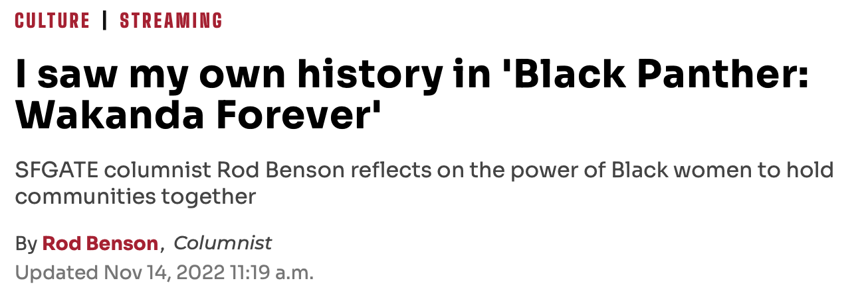
UNIT 11
Read the following title and subtitle of an article about the movie Black Panther: Wakanda Forever. Then, in pairs, ask and answer the following questions.
BENSON, Rod. I saw my own history in ‘Black Panther: Wakanda forever’. SFGATE, [San Francisco, USA], 14 nov. 2022. Disponível em: https://www.sfgate.com/streaming/article/blackpantherwakanda-forever-women-17578112.php. Acesso em: 31 ago. 2024.
Why do you think minority group representation in movies is important?
Have you ever seen your own history in a movie? If so, which one(s)?
Do you believe movies can change the way we see ourselves? Why (not)?
Do you believe movies can have a positive impact on society?

Slide 35
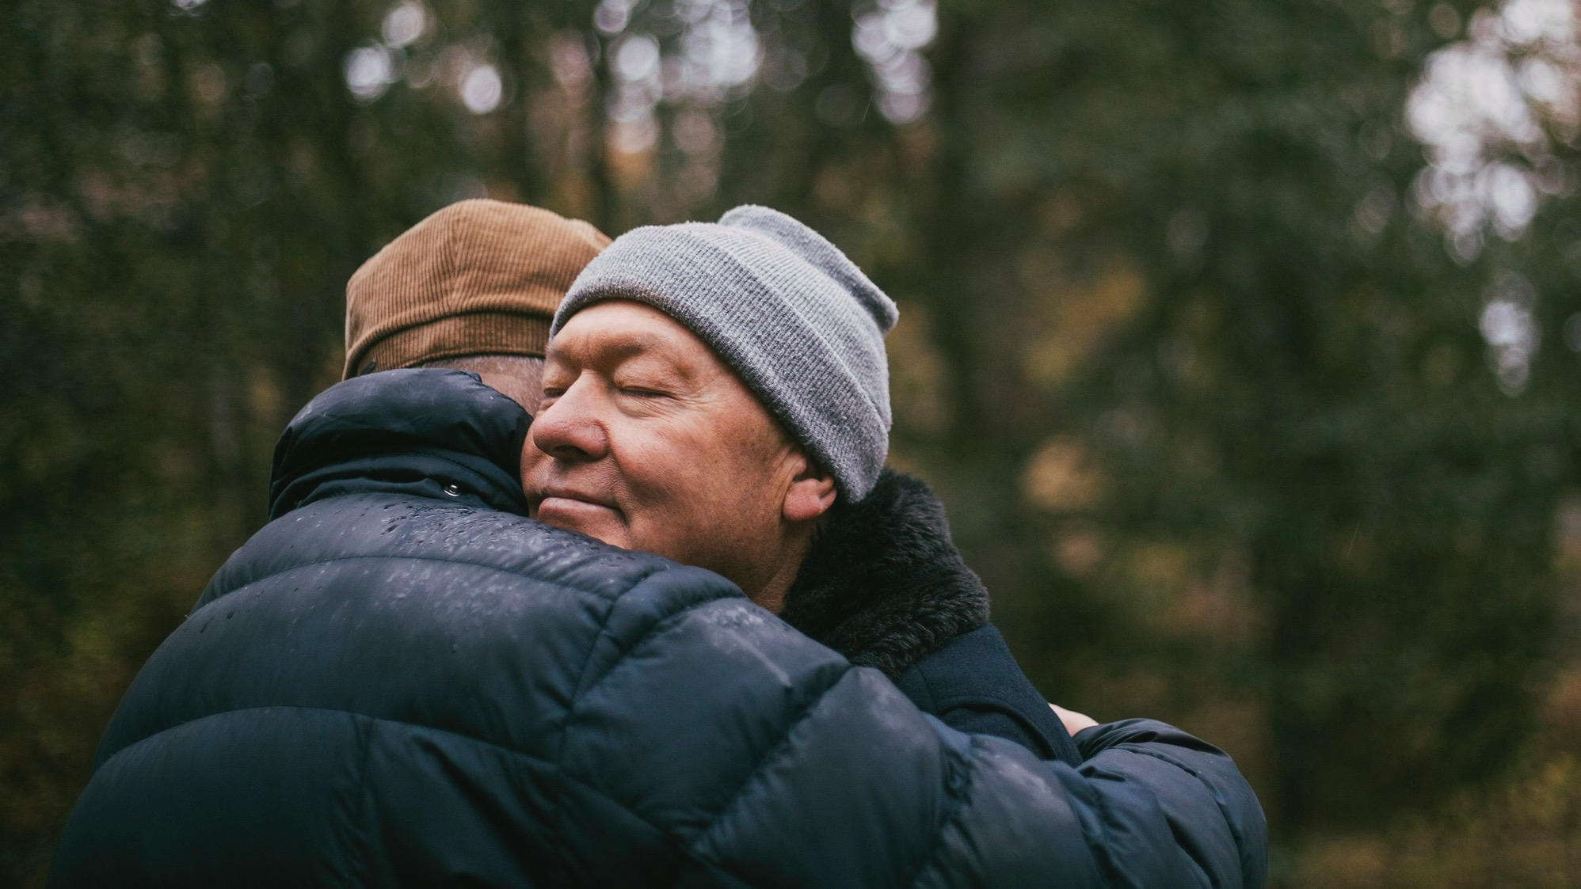
UNIT 12
CHOOSE KINDNESS
“Three things in human life are important: the first is to be kind; the second is to be kind; and the third is to be kind.” (Henry James)
Você concorda com as citações a seguir? Por quê (não)?
JAMES apud MUAH, Stephanie Blay. The importance of kindness. [Alberta, Canada]: Building brains together, 6 abr. 2023. Disponível em: https://www.buildingbrains.ca/blog/the-importance-of-kindness. Acesso em: 17 set. 2024.
“In a world where you can be anything, be kind.” (Caroline Flack)
FLACK, [2019] apud CAROLINE Flack: ‘Be kind,’ social-media users urge. BBC, [London], 17 fev. 2020. Disponível em: https://www.bbc.com/news/blogstrending-51532841. Acesso em: 17 set. 2024.

Slide 36
UNIT 12
Aqui estão alguns exemplos de ações que demonstram gentileza. Em duplas, escolham as ações que vocês costumam realizar.
Say something nice to a friend.
Share your lunch with a friend.
Say “thank you” to your teacher.
Hold the door open for someone.
Offer your time to listen to a friend.
Help a classmate with their homework.
Offer to carry something heavy for someone.
Help keep your school clean by picking up trash.
Give your seat on public transport to someone who looks tired.

Slide 37
UNIT 12
Discuss the following questions with your classmates.
In your opinion, why is kindness a “choice”? Do you always choose to be kind? Why (not)?
Do you believe kindness is something we can practice every day?
How do you feel when someone is kind to you?
In your opinion, why is it important to be kind to yourself?
THINK ABOUT IT!
Há diversas maneiras de praticar a gentileza na comunicação por meio da linguagem verbal. Pequenas frases de apoio ou reconhecimento podem fazer uma grande diferença no dia de alguém. Expressões simples, como “Take care” (Cuide-se) ou “I hope you’re doing well” (Espero que você esteja bem), mostram que nos importamos com a outra pessoa. Quais exemplos de expressões, em inglês e em português, podemos usar nas nossas interações diárias para criar um ambiente mais acolhedor e positivo para todos?

Slide 38
UNIT 12
“I’ve learned that people will forget what you said, people will forget what you did, but people will never forget how you made them feel.”
“Science has now shown that devoting resources to others […]”
“[…] research has also shown that being in a good mood can make you more kind.”
Responda às perguntas a seguir.
a) Qual fragmento apresenta formas verbais no simple past?
b) Quais fragmentos apresentam formas verbais no present perfect?

Slide 39
UNIT 12
“I’ve learned that people will forget what you said, people will forget what you did, but people will never forget how you made them feel.”
“Science has now shown that devoting resources to others […]”
“[…] research has also shown that being in a good mood can make you more kind.”
c) Com exceção de learn (forma básica), que pode ter duas formas no passado e no particípio passado (learned/learnt), todas as formas verbais em negrito são irregulares. Quais são as formas básicas desses verbos?

Slide 40
LANGUAGE REFERENCE
UNIT 12: present perfect
x simple past
O present perfect costuma ser usado para indicar uma ação que começou no passado e continua até o presente.
People have practiced acts of kindness since the beginning of human civilization.
Observe que usamos, em geral, since no present perfect para indicar quando uma ação foi iniciada. Para indicar a duração de uma ação, usamos, geralmente, for.
People have practiced acts of kindness since the beginning of human civilization.
People have practiced acts of kindness for thousands of years.

Slide 41
LANGUAGE REFERENCE
UNIT 12: present perfect
x simple past
O simple past costuma ser usado para relatar eventos específicos e concluídos no passado.
“[…] researchers concluded that people who were kind tended to have more ‘eudaimonic happiness’ […]”
“[…] a 2010 Harvard Business School survey […] revealed that people who were more generous and altruistic […] were happier overall.”

Slide 42
LANGUAGE REFERENCE
UNIT 12: present perfect
x simple past
Observe que o present perfect é usado, geralmente, para falar de ações que aconteceram no passado, sem determinar o momento em que elas aconteceram, como em over the years, recently, lately.
Over the years, being kind has helped people feel happier.
Já o simple past é usado, geralmente, para falar de ações que aconteceram no passado em um momento determinado, como em in 2010, last year, a month ago.
In 2010, a Harvard study showed that generous and kind people were happier.

Slide 43
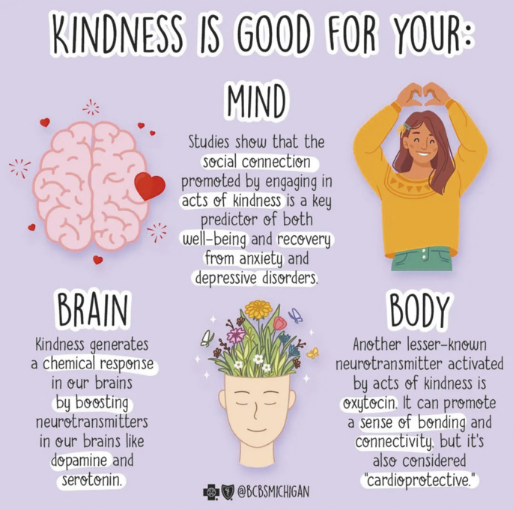
UNIT 12
Read the infographic and, in pairs, ask and answer the following questions.
What are the three neurotransmitters activated by acts of kindness?
How does kindness help the mind?
Why is oxytocin good for the body?
Which human organ benefits from oxytocin?
NEWBY, Jake. The science behind kindness: how it helps you. MI blues perspectives, Michigan, USA, 22 fev. 2023. Disponível em: https://www.mibluesperspectives.com/stories/mental-health/why-is-kindness-important. Acesso em: 17 set. 2024.

